Slide 1
Pályavasúti konzultációs nap
2021. november 30.

Slide 5
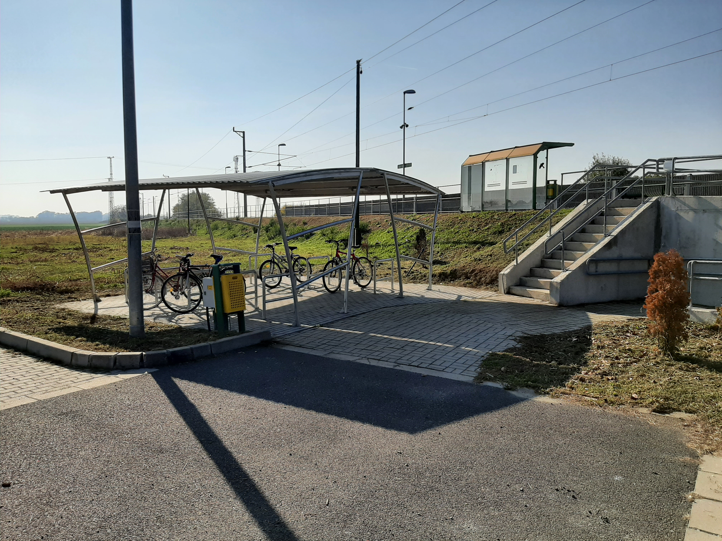
2021 évi fejlesztések
Fedett kerékpártároló:
- Csorna
- Fertőszentmiklós
- Szombathely-Szőllős
- Salköveskút-Vassurány
Parkoló felújítás, bővítés Kapuvár
Váróterem felújítás Kapuvár
SK+55 peron és új térvilágítás építés 18-as vonal szolgálati helyein (8 db)

Slide 6
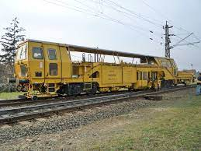
2021 évi nagyobb karbantartások, felújítások
Nagygépes munkák: FKG 463 üzemóra, KIAG 267 üzemóra
Ágyazatrostálás
Kitérő csere (Vép)
Híd karbantartás (4 db)
Útátjáró átépítés (7 db)
Térvilágítási torony felújítás (Rajka, Szombathely)
Félsoromposítás (1 db)
Sorompó átalakítás tengelyszámlálós rendszerűre (3 db)

Slide 7
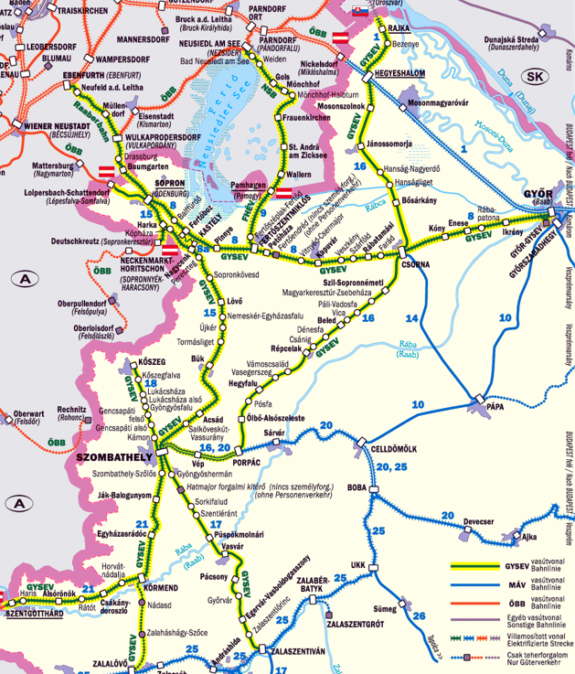
Dátum:
április 19. 08:00 - április 30. 17:50
Vonalszakasz:
17. Szombathely Rendező – Zalaszentiván
Munkavégzés:
- ágyazatrostálás,
- felsővezeték karbantartás

Slide 8
Dátum:
május 2. 07:00 - május 12. 18:00
Vonalszakasz: 20. Porpác-Vép bal vágány
Munkavégzés: ágyazatrostálás
Dátum:
május 15. 07:40 - május 23. 18:00
Vonalszakasz: 8. Győr-Csorna
Munkavégzés: hídmunka, útátjáró

Slide 9
Dátum:
május 3. 07:00 - május 14. 18:00
Vonalszakasz:
16. Jánossomorja – Csorna
Munkavégzés:
- ágyazatrostálás,
- felsővezeték karbantartás
- útátjáró átépítés

Slide 10
Dátum:
június 7. 07:00 – június 24. 23:30
Vonalszakasz:
15. Sopron – Harka
Munkavégzés:
- alépítmény javítás

Slide 11
Dátum:
június 27. 07:00 – július 7. 18:00
Vonalszakasz:
20. Porpác-Vép bal vágány
Munkavégzés:
- ágyazatrostálás

Slide 12
Dátum:
július 12. 08:10 – július 22. 17:40
Vonalszakasz:
8. Csorna – Sopron
Munkavégzés:
- hídmunkák,
- felsővezeték karbantartás
- útátjáró átépítés
- hosszúsín csere

Slide 13
Dátum:
augusztus 22. 7:00 – szeptember 12. 17:40
Vonalszakasz:
8E. Sopron – Sopron határ
Munkavégzés:
- hídmunkák,
- kitérő csere
- hosszúsín csere

Slide 14
Dátum: szept. 30. 7:00 – nov. 18. 21:00
Vonalszakasz: 16. Bősárkány – Csorna
Munkavégzés: ágyazatcsere
Dátum: szept. 30. 8:00 – okt. 14. 20:00
Vonalszakasz: 16. Csorna - Porpác
Munkavégzés: áteresz csere, felsővezeték karb.
Dátum: szept. 30. 8:00 – okt. 30. 23:30
Vonalszakasz: 20. Vép - Szombathely
Munkavégzés: Szombathely páros állomásfej átép.
Dátum: okt. 4. 7:00 – okt. 7. 20:00
Vonalszakasz: 1d. Hegyeshalom – Rajka
Munkavégzés: útátjáró átépítés

Slide 15
Dátum:
november 7. 8:00 – december 5. 23:30
Vonalszakasz:
15. Acsád – Szombathely
18. Szombathely - Kőszeg
Munkavégzés:
Szombathely páros állomásfej átépítés

Slide 16
2023 előzetes terv
16. Csorna – Porpác 04.01.-09.01.
1.D Hegyeshalom – Rajka 05.08.-05.31.
16. Hegyeshalom-Csorna 05.17.-05.31.

Slide 17
2023 előzetes terv
16. Csorna – Porpác 04.01.-09.01.
1.D Hegyeshalom – Rajka 05.08.-05.31.
16. Hegyeshalom-Csorna 05.17.-05.31.
17. Szombathely-Zalaszentiván 09.04.-09.15.

Slide 18
2023 előzetes terv
16. Csorna – Porpác 04.01.-09.01.
1.D Hegyeshalom – Rajka 05.08.-05.31.
16. Hegyeshalom-Csorna 05.17.-05.31.
17. Szombathely-Zalaszentiván 09.04.-09.15.
Győr-Csorna 09.17.-09.30.

Slide 19
2023 előzetes terv
16. Csorna – Porpác 04.01.-09.01.
1.D Hegyeshalom – Rajka 05.08.-05.31.
16. Hegyeshalom-Csorna 05.17.-05.31.
17. Szombathely-Zalaszentiván 09.04.-09.15.
Győr-Csorna 09.17.-09.30.
8. Csorna-Sopron 10.09.-10.31.

Slide 20
2024 előzetes terv
17. Szombathely-Zalaszentiván 04.22.-04.26.
16. Hegyeshalom-Csorna 05.13.-05.16.
20. Vép-Szombathely 05.29.-06.09.
Győr-Csorna 06.10.-06.16.
17. Szombathely-Zalaszentiván 06.13.-06.30.
21. Alsórönök-Szentgotthárd 07.15.-07.21.
16. Hegyeshalom-Csorna 07.15.-07.19.
Csorna-Sopron 09.16.-09.30.
8. Győr-Csorna 10.01.-10.06.
15. Harka-Szombathely 10.07.-10.12.
17. Szombathely-Zalaszentiván 10.07.-10.12.

Slide 21
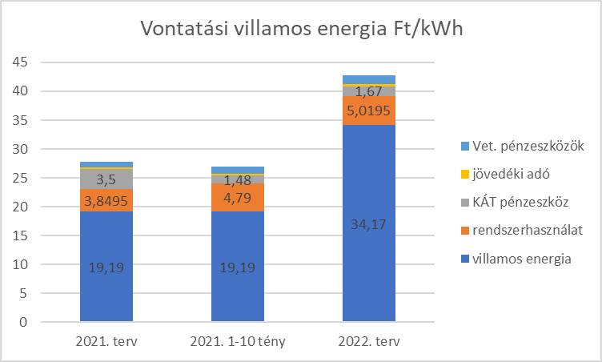
Vontatási villamos energia díjak
: 27,74 Ft/kWh
2022: 42,70 Ft/kWh

Slide 22
Hhfsz módosítás
6. Elszámolás eljárásrendje, pénzügyi feltételek
Elektronikus számlázás
6.1. Energián kívüli pályavasúti szolgáltatások és ösztönzők
6.1.1. Elszámolási rendje
Az elszámolás havi gyakorisággal történik. Elszámolás szempontjából a szolgáltatás nyújtásának teljesítésének napja menetvonal és menetvonalhoz kapcsolt szolgáltatás esetén a vonat cél/végállomásra érkezésének dátuma menetvonal azonosítóban meghatározott dátum, menetvonalhoz nem kapcsoltható szolgáltatás (járműtárolás kivételével) esetén a szolgáltatásnyújtás megrendelt kezdő időpontjának dátuma. Járműtárolás esetén a szolgáltatásnyújtás befejezésének dátuma.

Slide 23
Informatikai rendszerek
https://webvpn.gysev.hu
Hálózat-hozzáférési díjak elszámolása
Egyéb pályavasúti szolgáltatások megrendelése
Műszaki Adatbázis és Térinformatikai Rendszer
Jogosultságok igénylése

Slide 24
Köszönöm a figyelmet!
Bencsics József
jbencsics@gysev.hu

